Slide 1

Unique congratulations
Ибара Мишель, Антонюк Даниил

Slide 2
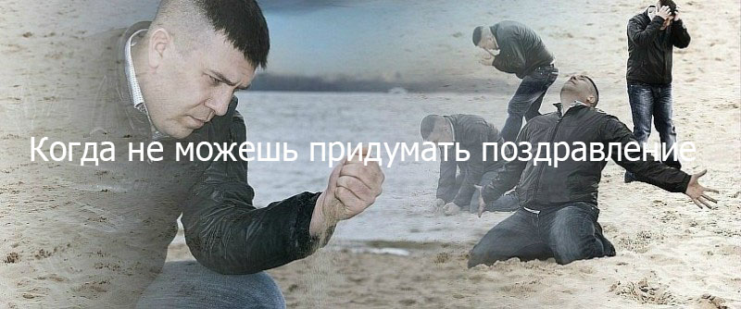
О приложении
Проблема: возникновение сложностей при
сочинении поздравлений для друзей и
знакомых
Что делает наше приложение: оно помогает
вам придумать поздравление на все случаи
жизни

Slide 3
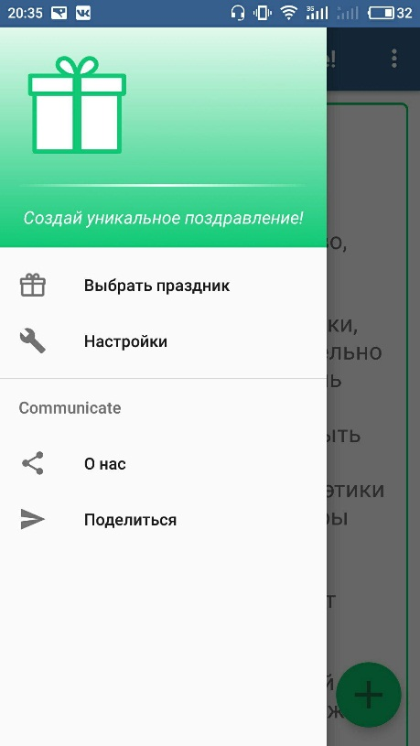
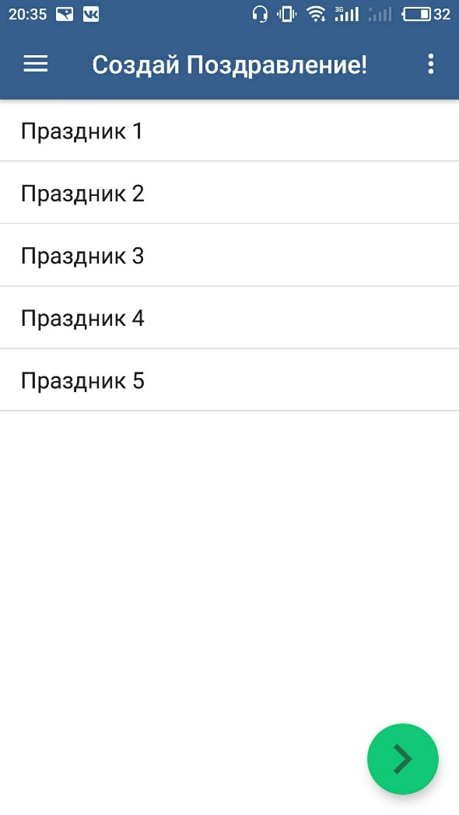
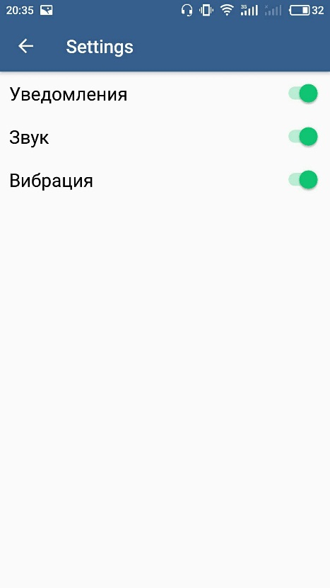
Реализация
Принцип работы: по заданным пользователем
параметрам праздника будут находиться соот-
ветствующие поздравления в базе данных
готовых поздравлений, после чего они будут предложены пользователю

Slide 4
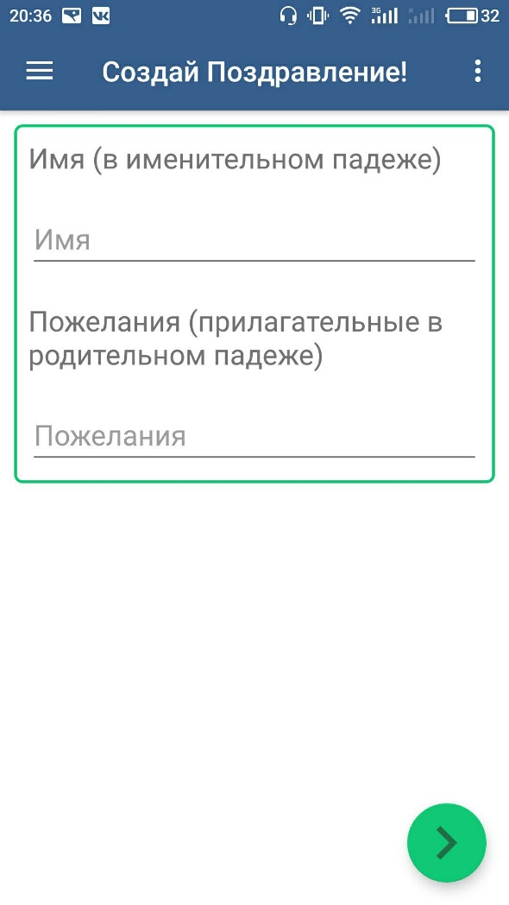
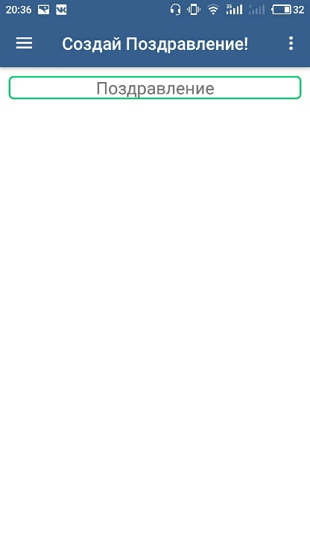
Стадия разработки
На данный момент:
1) Разработан дизайн приложения и часть интерфейса
2) Продуман алгоритм создания поздравлений
3) Частично готова база данных
В планах:
1) Подключение базы поздравлений
2) Разработка интерфейса
3) Тестирование приложения

Slide 5
Спасибо за внимание

